Slide 1
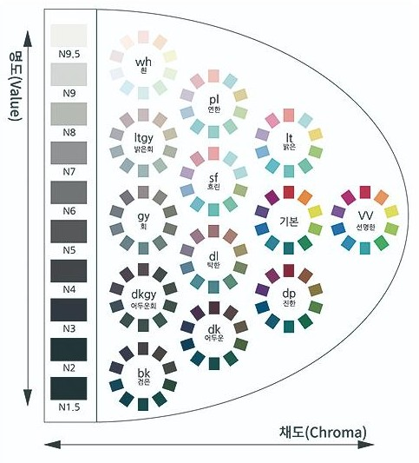
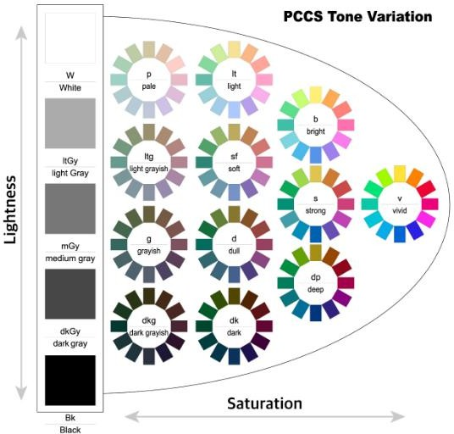
KS와 PCCS색체계 비교
KS 색체계
PCCS 색체계

Slide 2
4계절 톤 분류

Slide 3
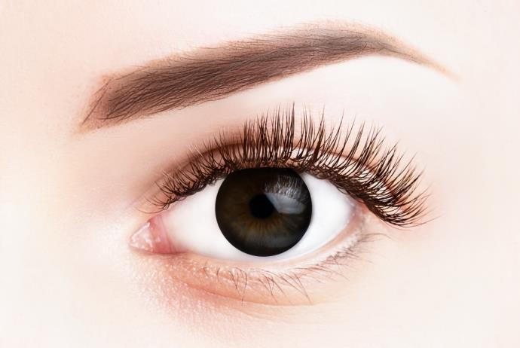
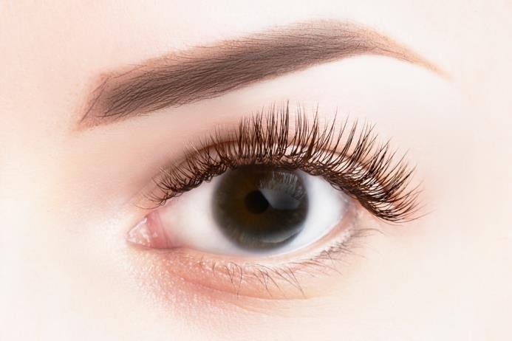
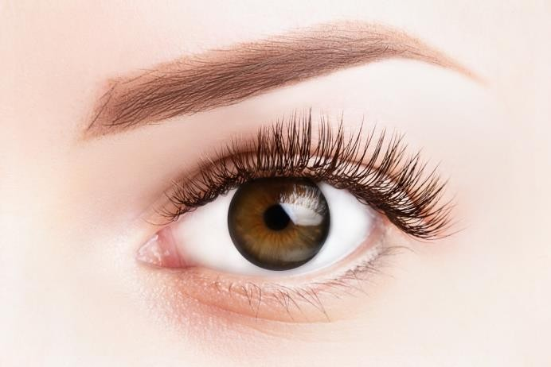
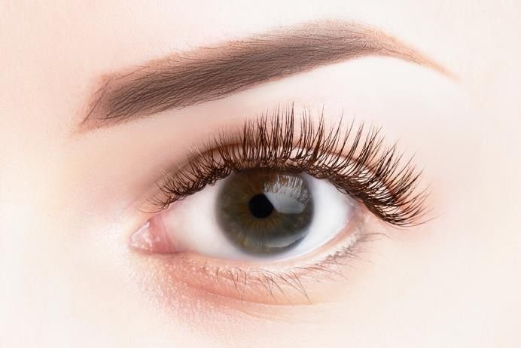
피부 컬러 분석요소 - 눈동자
겨울
가을
홍채는 어둡고 동공은 잘 안보임
검은자의 윤곽이 선명함
홍채는 어둡고 동공은 잘 안보임
검은자의 윤곽이 부드러움
봄
여름
홍채는 밝고 동공은 잘 보임
검은자의 윤곽이 선명함
홍채는 밝고 동공은 잘 보임
검은자의 윤곽이 부드러움

Slide 4
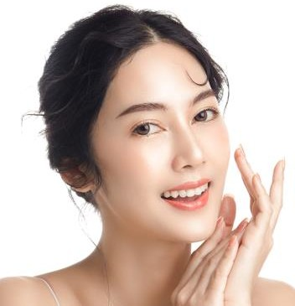
피부 컬러 분석요소 - 피부
피부색
(색상)
피부 두께
(명도)
오클피부 옐로우 베이스
핑크피부 블루 베이스
얇고 섬세한 피부 봄, 여름
두껍고 건강한 피부 가을 , 겨울
피부 광택
(채도)
윤기와 광택이 있는 피부 봄, 겨울
매트한 피부, 뽀송뽀송 여름, 가을

